Slide 1







NIEMATERIALNE DZIEDZICTWO KULTUROWE – JAK MÓWIĆ O ZWYCZAJACH, TRADYCJACH, OBRZĘDACH?
M2W4-M01

Slide 2
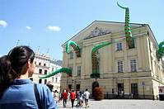
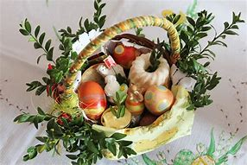
Cel warsztatów:
opanowanie umiejętności opowiadania o niematerialnym dziedzictwie kulturowym oraz przekazywania wiedzy o zwyczajach, tradycjach, obrzędach i innych aspektach kultury za pomocą storytellingu

Slide 3

Dziedzictwo niematerialne w rozumieniu Konwencji UNESCO obejmuje:
  tradycje i przekazy ustne, w tym język jako nośnik niematerialnego dziedzictwa kulturowego
  sztuki widowiskowe
  zwyczaje, rytuały i obrzędy świąteczne
  wiedzę i praktyki dotyczące przyrody
  i wszechświata
  umiejętności związane z rzemiosłem tradycyjnym

Slide 4
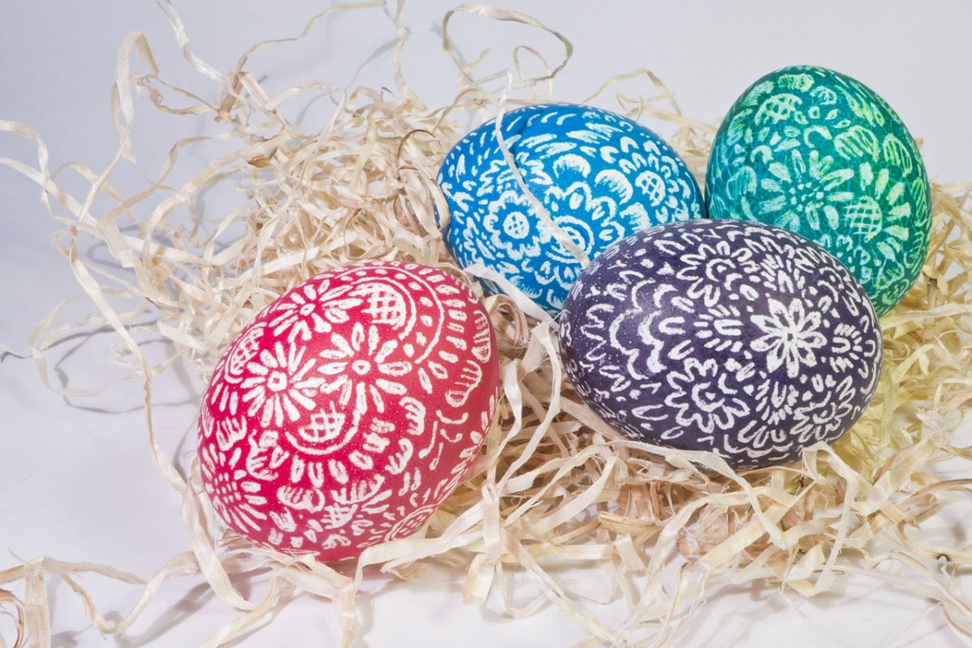
Zwyczaje
Zwyczaje to przyjęte
w danej społeczności zachowania, oparte na tradycji
i przekazywane z ojca na syna. Jednak w odróżnieniu od obyczajów, nieprzestrzeganie zwyczajów nie wiąże się z negatywnym odbiorem ze strony grupy. Zwyczaje mogą występować tylko w określonej grupie i przez to podkreślać jej odrębność.

Slide 5
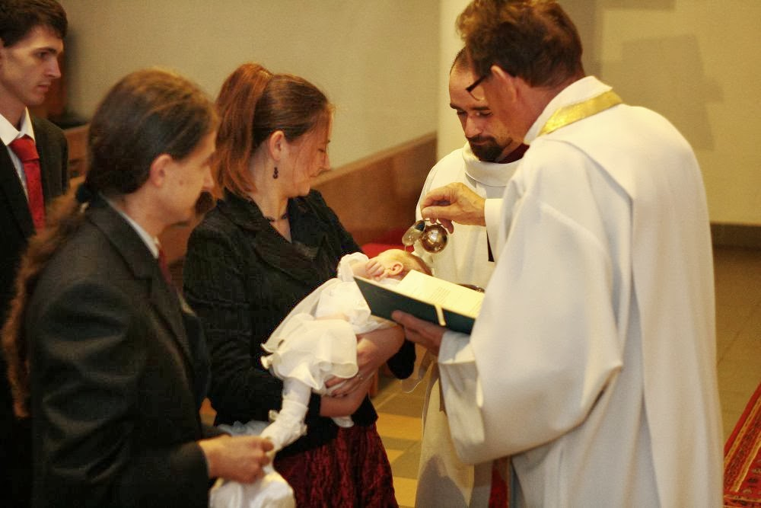
Obrzędy
Obrzęd – najważniejsze świętowanie w życiu każdego człowieka.
Obrzędy to najbardziej skomplikowane, złożone, ale także najważniejsze praktyki. Wiążą się najczęściej z momentami przejścia w życiu człowieka: towarzyszą zmianom, pomagają je zaakceptować, tłumaczą je
i oswajają z nimi.

Slide 6
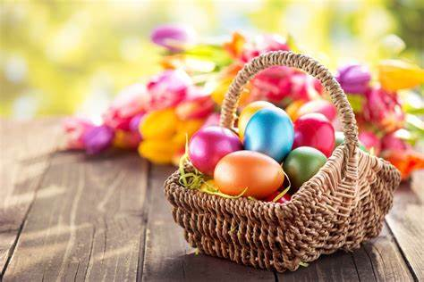
Tradycje
Tradycja - ogół obyczajów, norm, poglądów, zachowań itp. właściwych jakiejś grupie społecznej, przekazywanych z pokolenia na pokolenie; też: ciągłość tych obyczajów, norm, poglądów lub zachowań.

Slide 7
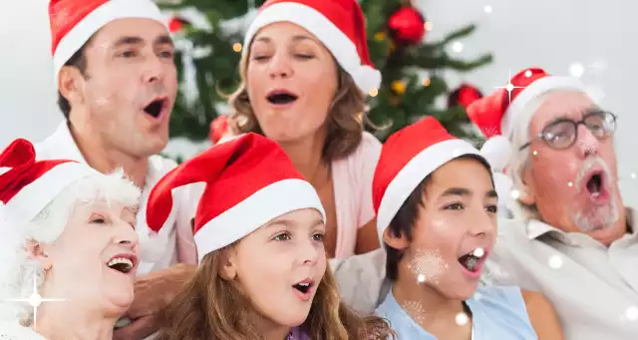
Posłuchajcie pewnej zabawnej historii

Slide 8

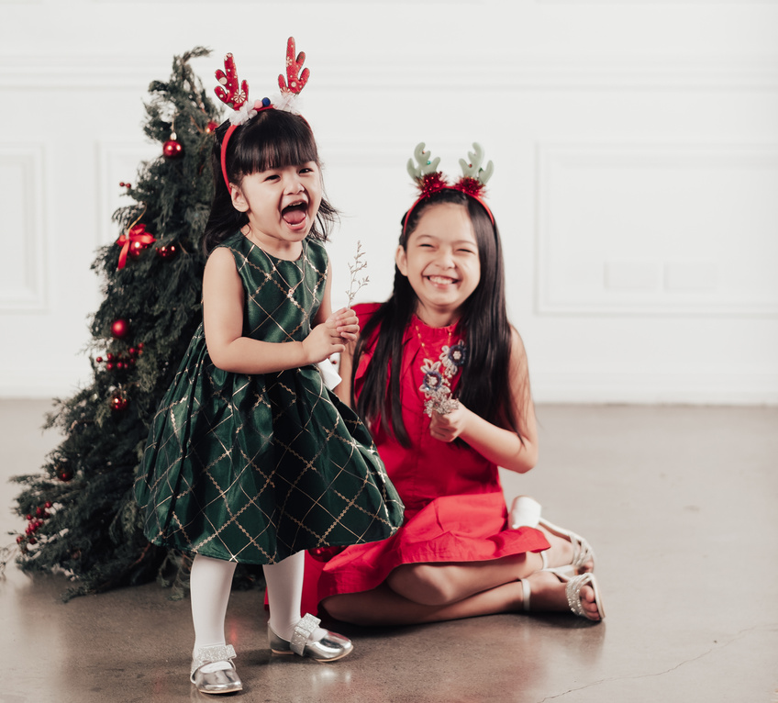
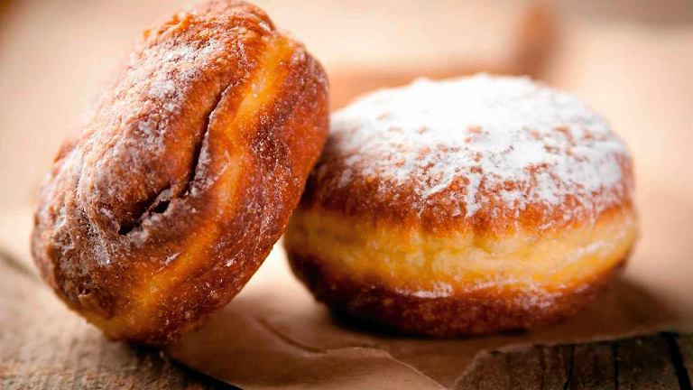
Jakie zwyczaje, obrzędy, tradycje są kultywowane w Twojej miejscowości?

Slide 9



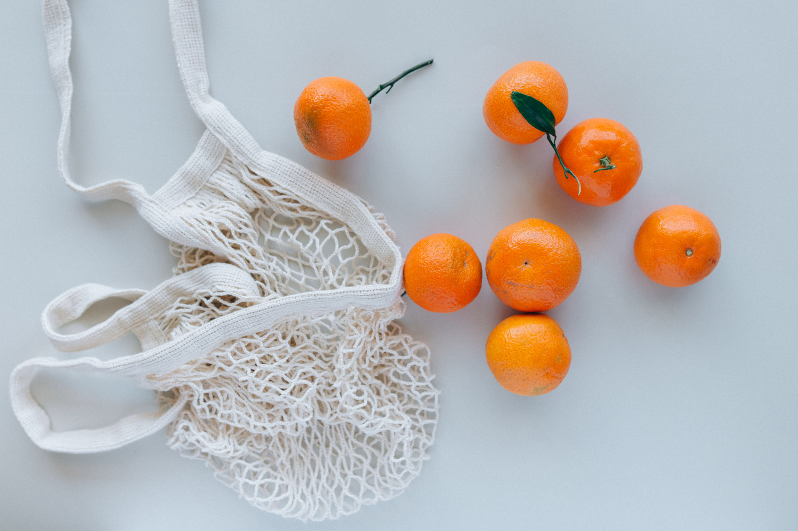
PLAN OPOWIEŚCI NR 1
WPROWADZENIE
ROZWÓJ
ZAKOŃCZENIE
Przedstawienie bohatera
i jego problemu
Podejmowanie starań rozwiązania problemu przez bohatera
Rozwiązanie problemu
i zakończenie

Slide 10
PLAN OPOWIEŚCI NR 2
1
POCZĄTEK
ROZWIĄZANIE PROBLEMU
4
2
PROBLEM
5
ZAKOŃCZENIE
NIEUDANA PRÓBA ROZWIĄZANIA PROBLEMU
3

Slide 11

Tworzymy ciekawe historie

Slide 12
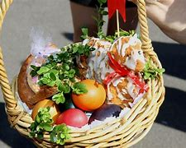
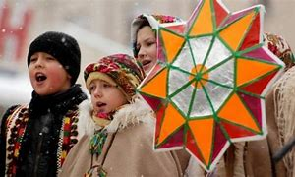
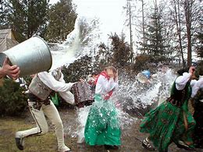
ŚWIĘCENIE POKARMÓW
TRADYCJE
KOLĘDOWANIE
ŚMINGUS-DYNGUS

Slide 13
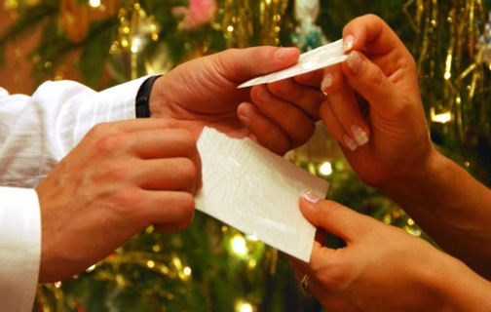
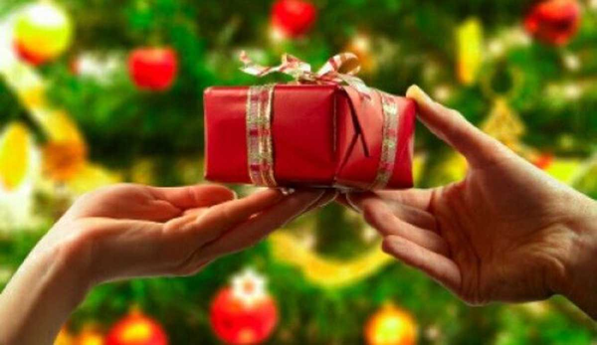
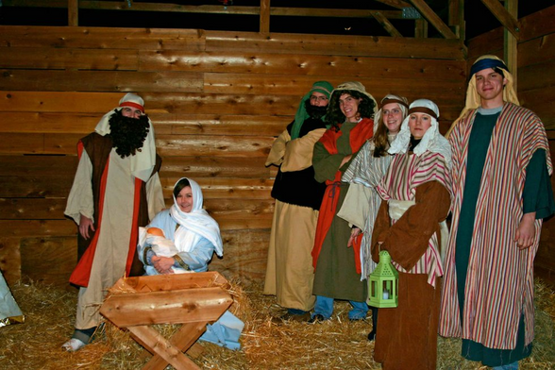
ŁAMANIE SIĘ OPŁATKIEM
ZWYCZAJE
OBDAROWYWABIE PREZENTAMI ŚWIĄTECZNYMI
JASEŁKA

Slide 14
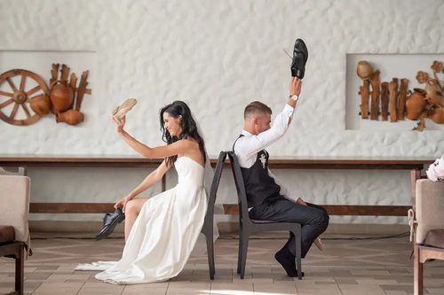
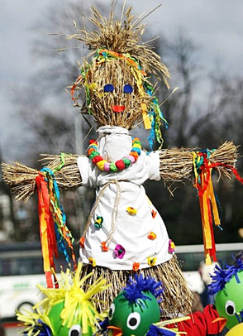
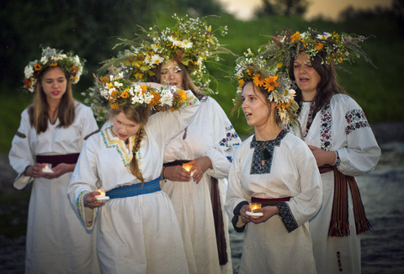
OCZEPINY
OBRZĘDY
TOPIENIE MARZANNY
SOBÓTKI

Slide 15

Stwórz swoją opowieść w oparciu o kartę pracy

Slide 16
KARTA PRACY 1/5
TWORZENIE WŁASNEJ OPOWIEŚCI O MAŁEJ OJCZYŹNIE METODĄ STORYTELLINGU
Początek
Przedstaw swoją małą ojczyznę, bohatera i kontekst, opisz dlaczego jest ważny w Twojej opowieści. Pamiętaj, że już w tym momencie musisz wiedzieć jak zakończy się to opowiadanie i co chcesz nim powiedzieć swoim słuchaczom.
Twoje notatki

Slide 17
KARTA PRACY 2/5
TWORZENIE WŁASNEJ OPOWIEŚCI O MAŁEJ OJCZYŹNIE METODĄ STORYTELLINGU
Przedstaw problem z jakim boryka się przedstawiony przez Ciebie bohater twojej małej ojczyzny i opisz dlaczego jest on dla niego tak znaczący (Ty też możesz być tym bohaterem).
Problem
Twoje notatki

Slide 18
KARTA PRACY 3/5
TWORZENIE WŁASNEJ OPOWIEŚCI O MAŁEJ OJCZYŹNIE METODĄ STORYTELLINGU
Opisz pierwszą
i nieudaną próbę poradzenia sobie przez bohatera z problemem z jego jednostkowej perspektywy. Opisz co czuł bohater w tamtej chwili i jak ta porażka na niego wpłynęła.
Nieudana próba rozwiązania problemu
Twoje notatki

Slide 19
KARTA PRACY 4/5
TWORZENIE WŁASNEJ OPOWIEŚCI O MAŁEJ OJCZYŹNIE METODĄ STORYTELLINGU
Rozwiązanie problemu
Opisz sytuację, która doprowadziła do rozwiązania problemu zwracając szczególną uwagę na elementy mogące wzbudzić wzruszenie.
Twoje notatki

Slide 20
KARTA PRACY 5/5
TWORZENIE WŁASNEJ OPOWIEŚCI O MAŁEJ OJCZYŹNIE METODĄ STORYTELLINGU
Zakończenie
Zakończ opowiadanie jakimś wnioskiem, który będzie miał znaczenie dla Twoich słuchaczy.
Twoje notatki

Slide 21

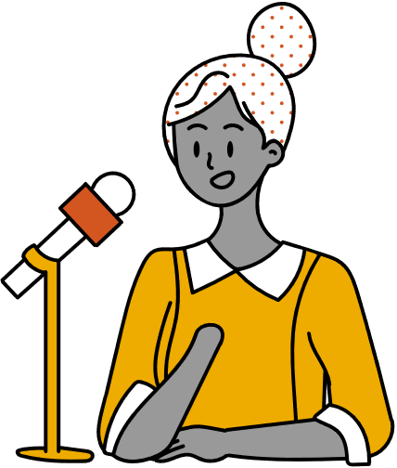
Prezentacja przygotowanych opowieści

Slide 22

Podsumowanie

Slide 23
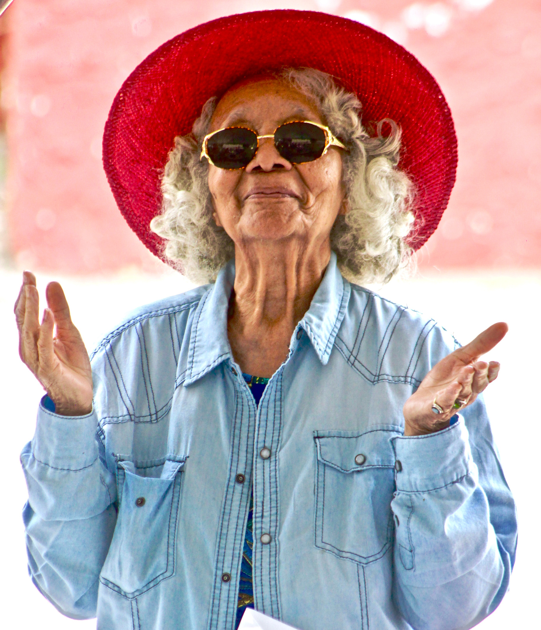
Dziękuję
za uwagę

